Slide 1
Bài 1: Kiến và chim bồ câu
Giáo viên: Nguyễn Thị Hồng

Slide 2

5. Chọn từ ngữ để hoàn thiện câu và viết câu vào vở
Giật mình
nhanh trí
cảm động
giúp nhau
cứu
Nam (…) nghĩ ngay ra lời giải cho câu đố.
Ông kể cho em nghe một câu chuyện (…)
nhanh trí
cảm động

Slide 3
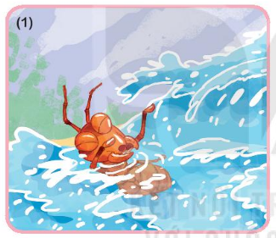
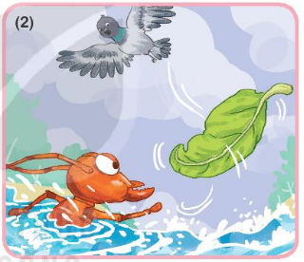
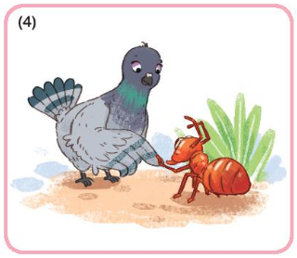
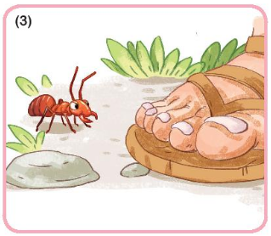
6
Kể lại câu chuyện Kiến và chim bồ câu

Slide 4

Một con kiến (…)
Nghe tiếng kêu cứu (…)

Slide 5
Một hôm kiến thấy (…)
Bồ câu tìm đến chỗ kiến (…)

Slide 6


7
Nghe viết
NΉ; ǇΗĞng kłu cứu của kΗĞn, bồ câu ηaζ
Ǉrí ηặt εΗĞc lá κả xuūg wưϐ. KΗĞn bám vào
εΗĞc lá và Δ;o đưϑ Δłn bờ.

Slide 7
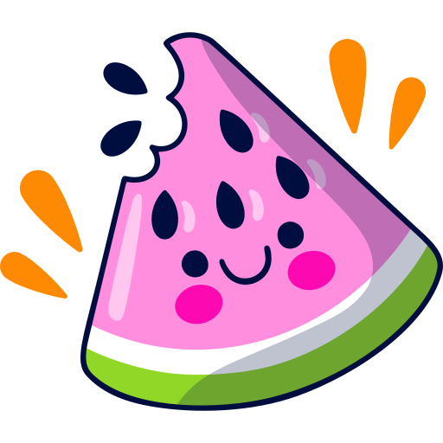
8
Tìm trong hoặc ngoài bài đọc Kiến và chim bồ câu từ ngữ có tiếng chứa vần
ăn, ăng, oat, oăt

Slide 8
- ăn: lăn, cắn, mặn, nặn,…
- ăng: quăng, lặng, nắng,…
- oat: thoát, soát,…
- oăt: ngoặt, hoắt,…

Slide 9
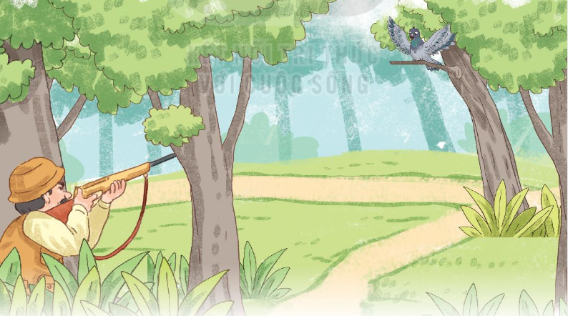
Quan sát tranh và dung từ ngữ trong khung để nói:
Việc làm của người thợ săn đúng hay sai? Vì sao?
8
người thợ săn bắn chim
Việc làm của người thợ săn là sai. Vì bắn chim là hành động săn bắt trái phép.

Slide 10
H
N
T
A
K
U
O
Y

